Slide 1
Modèles de rôle Steam dans la salle de classe collaborative
Enseignants en tant que facilitateurs
Les visites de modèles de rôle offrent aux étudiants des possibilités de travail collaboratif offrant aux étudiants une multiplicité de tâches d’apprentissage authentiques. Un mode de communication majeur est le dialogue, qui dans une salle de classe collaborative est la pensée rendue publique.
Basé sur ma propre expérience d’enseignement
Durée: 50’
Préparé par:Angela Cotoara
APRIL2023

Slide 2
Table des matières
Page 2
Page 7
Page 10
Page 15
01
02
03
04
Introduction
Activités de la classe de modèle de préréunion
Tout en rencontrant les activités de la classe de modèle
Activités de la classe de modèle après réunion

Slide 3
01Introduction
Contexte: le projet E-SOC
Comment introduire des modèles de rôle STEAM
Objectif des lignes directrices

Slide 4
Introduction
Projet e-SOC
est un projet européen fondé dans le cadre du programme Erasmus + KA2. Il vise à s’attaquer à la faible représentation des filles dans l’éducation STEAM (Sciences, Technologie, Ingénierie et Mathématiques) et par la suite des femmes dans les carrières de STEAM, considérant que l’une des raisons pour lesquelles les disciplines STEAM ne sont pas attrayantes pour les filles est les stéréotypes persistants. De plus, les enseignants ne sont pas toujours équipés pour gérer la diversité des genres dans leurs salles de classe. Le matériel éducatif manque également de personnages féminins, de modèles susceptibles de susciter l’intérêt des jeunes filles pour ces sujets dès leur plus jeune âge,
intérêt pour les disciplines STEAM chez les filles. Le projet E-SOC met l’accent sur la création d’une plateforme d’apprentissage en ligne où des matériels éducatifs et de sensibilisation peuvent être téléchargés pour être utilisés par les enseignants du secondaire (élèves âgés de 12 à 18 ans), ce qui permettra d’augmenter le nombre de filles qui choisissent l’éducation STEAM et de planifier des carrières STEAM.

Slide 5
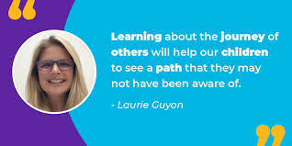
Introduction
Pour préparer la classe à un modèle de rôle, les enseignants suivront les étapes suivantes:
Les activités de préréunion;
Les activités de réunion;
Activités après-réunion.
Dans les salles de classe collaboratives, les enseignants partagent l’autorité avec les élèves de manière très spécifique. Les caractéristiques qui découlent de ce programme comprennent l’apprentissage approfondi; impliquer les étudiants dans des tâches pertinentes dans le monde réel; engager les étudiants dans des tâches holistiques; et en utilisant les connaissances préalables des étudiants.

Slide 6
Introduction
Le but de ces lignes directrices est d’élaborer des activités à l’aide d’une variété de méthodes d’enseignement pour une classe de réunion de modèle de rôle.
D’ici la fin de cette classe, les jeunes participants identifieront de nouvelles perspectives dans une profession STEM en adoptant une attitude active.
N.B. Les enseignants peuvent fournir aux étudiants de nouveaux
des façons de collaborer à travers les contextes, de générer dynamiquement des connaissances, de s’appuyer sur les idées des pairs et d’étudier les questions en tant que communauté du savoir.

Slide 7
02 Activités de la classe de modèle de préréunion
Brainstorming
Profils de modèle

Slide 8
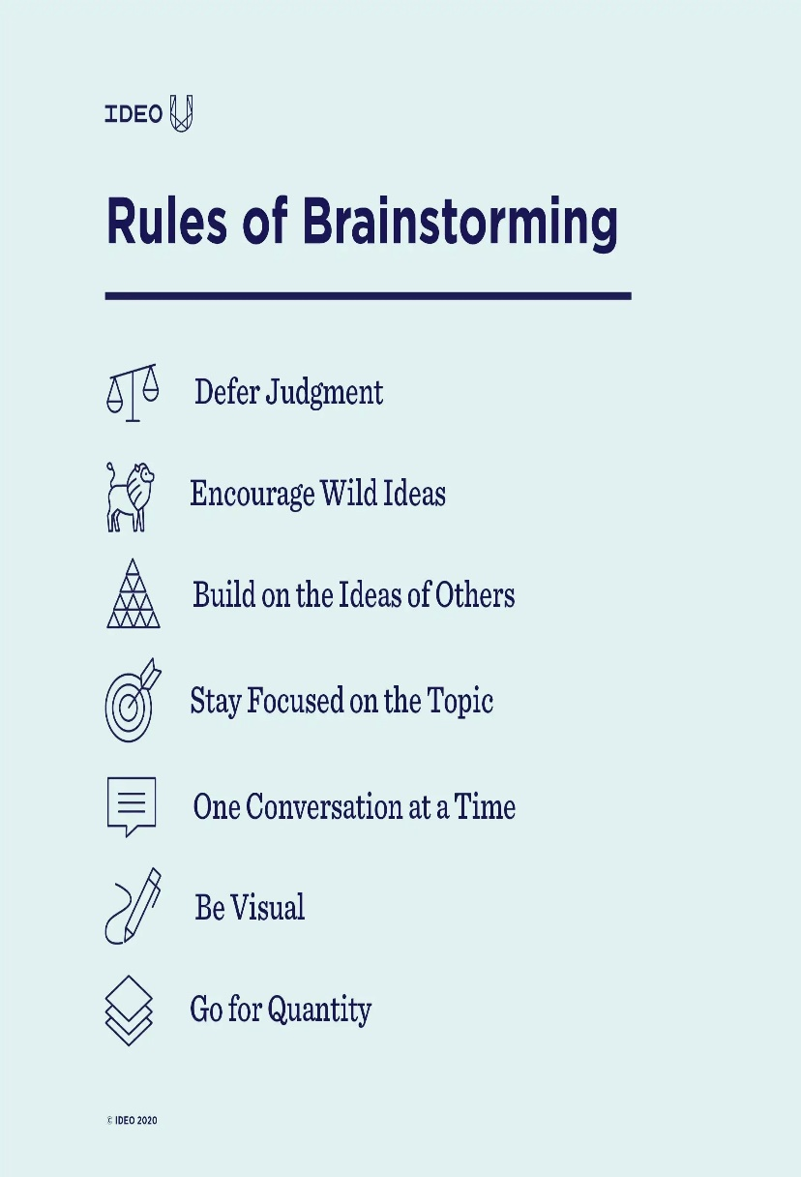
Brainstorming (5’)
L’enseignant préparera les élèves à la réunion en demandant aux élèves de partager ce qui leur vient à l’esprit lorsqu’ils pensent à un scientifique et/ou quels emplois ils associent à la science.
Les étudiants sont encouragés à parler librement et les représentations stéréotypées des emplois STEAM sont susceptibles d’émerger:
homme, laboratoire, lunettes, manteau blanc.(biais de genre)
T. demandera aux élèves de préparer certaines questions pour le modèle de rôle qui sera écrit sur Post-its et collé sur une affiche de modèle de rôle.

Slide 9
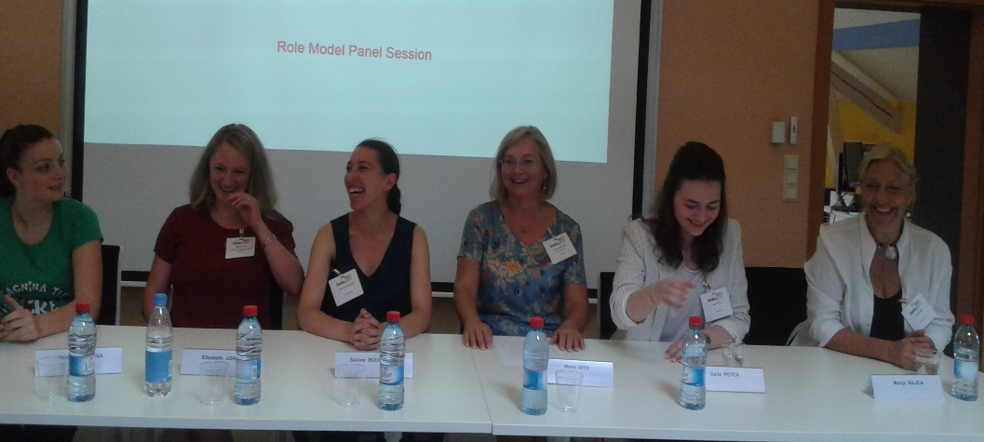
Profils de modèle
Le profil du modèle de rôle sera sélectionné de manière à ce que chacun puisse s’identifier afin d’éviter l’exclusion: il est intéressant d’avoir de jeunes modèles, mais la diversité des personnalités et les différents domaines dans lesquels elles travaillent (pas seulement des carrières réussies) sont tout aussi importantes.
Le(s) haut-parleur(s) peuvent être:
un étudiant réussi dans un domaine STEAM,
un jeune chercheur,
un ingénieur,
un technicien,
tout travail lié à la science peut fonctionner.
NB. Si possible, choisissez une femme qui ne travaille pas dans un domaine à prédominance féminine (biologie, médecine). Essayez également de choisir des personnes qui ont suivi des chemins non linéaires pour améliorer l’intérêt des étudiants et les aider à comprendre qu’il existe une variété de chemins qui mènent à des carrières STEAM.

Slide 10
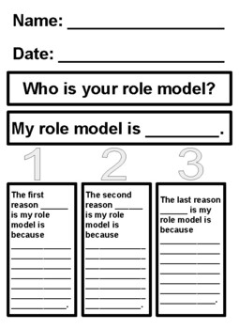
03
Introduction du modèle de rôle
Script — Pratique guidée
Ce qui vient après l’école

Slide 11
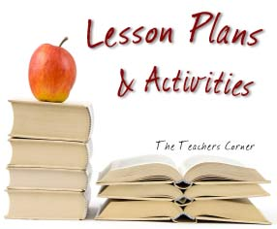
Introduction du modèle de rôle à la classe (5’)
Accueil chaleureux (5’)
Le modèle ou l’enseignant (qui devient facilitateur) encourage tous les participants à parler librement et à poser toutes les questions qu’ils pourraient avoir à n’importe quel moment de la discussion.
L’orateur expliquera pourquoi ils sont prêts à rencontrer de jeunes élèves/étudiants (pas seulement parce qu’ils ont été invités à le faire) et à échanger avec eux des choses comme:
nom,
âge,
la discipline STEM qu’ils choisissent comme carrière,
famille,
passe-temps,
les enfants.
Une courte vidéo (pas plus de 3-4’) peut être montrée pour décrire, par exemple, le domaine scientifique du ou des conférenciers, l’environnement de travail, les histoires personnelles pertinentes ou une entrevue concernant leur carrière ou leur emploi.
NB. Cette partie de l’activité est intéressante pour aider les élèves à s’identifier à l’orateur («Que faisait-il à mon âge?») et ce qu’ils vivent en ce moment.

Slide 12
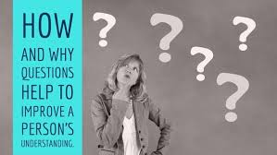
Qu’est-ce qui vient après l’école? (15’)
Questions attendues
Qu’as-tu aimé étudier?
Comment êtes-vous arrivé au travail que vous avez maintenant?
Pourquoi avez-vous choisi ce cours d’études?
Qu’est-ce que tu as aimé à ce sujet?
Quels aspects utilisez-vous aujourd’hui?
Si vous avez échoué à quelque chose, comment avez-vous choisi un autre chemin?
PRÉSENTATION (5’)
QUESTIONS GÉNÉRALES (10 ')

Slide 13
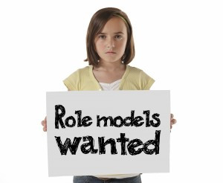
Questions plus spécifiques
Que faites-vous au quotidien?
Avec qui êtes-vous en contact pendant la journée?
Qui travaille avec vous?
Comment décririez-vous une journée typique? (Le modèle de rôle peut apporter des photos de l’environnement de travail, de son travail)
Avez-vous une vie sociale?
Qui contrôle/vérifie ce que vous faites? Qui est votre patron?
En avez-vous un?
Comment votre travail est-il évalué?
Pourquoi avez-vous choisi cette carrière?
Qu’est-ce que tu aimes dans ce domaine?
Les étudiants (selon leur âge) seront intéressés par le large éventail d’expériences individuelles. Cela les rassurera qu’il y a plus qu’une voie.

Slide 14
Questions plus spécifiques
Quel est plus particulièrement le contenu de votre travail?
Est-ce innovant? Pourquoi est-ce intéressant?
Aussi, qu’est-ce qui est ennuyeux à ce sujet? Qu’est-ce que
un défi?
Quels sont vos réalisations/résultats? A quoi ressemblent-ils, statistiques?
Quel est votre rôle dans la société civile?
Avez-vous des doutes ou des préoccupations au sujet de votre travail et de votre rôle? Votre travail correspond-il à vos attentes précédentes?
Quelles sont les qualités de base d’un spécialiste des sciences (peut-être le nom du poste)?
Quel est votre avenir? (perspectives d’emploi, ouvertures).

Slide 15
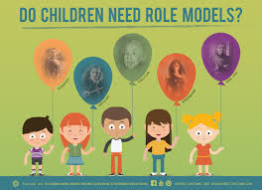
04
Conclusion
Rétroaction

Slide 16
Conclusion (10’)
On peut demander aux étudiants ce qui leur vient à l’esprit lorsqu’ils pensent à un scientifique maintenant qu’ils ont rencontré le ou les orateurs.
On peut également leur demander s’ils ont des idées sur le travail qu’ils aimeraient faire plus tard et si l’activité a suscité leur curiosité au sujet des carrières en sciences.
Une discussion plénière à la fin de l’activité, rassemblant l’enseignant et les élèves, peut aider à apporter plus de profondeur à ce qu’ils ont entendu pendant l’activité.
Les étudiants doivent partir avec le sentiment qu’ils sont capables de choisir certains chemins dans STEAM, que c’est une possibilité pour eux aussi.
Pour conclure, il est important que les étudiants aient le temps de discuter avec le ou les orateurs de leurs remarques et commentaires.

Slide 17
Retour d’information (5’)
Une rétroaction écrite gratuite sera recueillie sur de petits morceaux de papier au fur et à mesure qu’ils quittent la classe. Ils seront lus au hasard par les élèves de la prochaine classe.

Slide 18
Clause de non-responsabilité sur les publications
Ce projet a été financé avec le soutien de la Commission européenne. Cette publication ne reflète que l’opinion de l’auteur, et la Commission ne peut être tenue responsable de toute utilisation qui pourrait être faite des informations qui y figurent.

